Slide 1
第5章 线性定常
系统的综合

Slide 2
分析：已知系统结构和参数及外输入作用，研究系统运动的定量的变化规律（系统响应）和定性行为（能控性、能观性和稳定性等）。
综合：已知系统结构和参数以及所期望的性能指标，设计控制器，寻求改善系统性能的各种控制规律。
  常规综合：使系统性能满足某种笼统指标要求，既非优化性能指标；
  最优综合：确保系统性能指标在某种意义下达到最优，即优化性能指标。

Slide 3
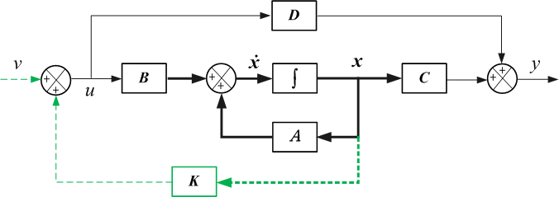
状态反馈
定义：将系统的每一状态变量乘以相应的反馈系数，反馈到控制对象的输入部分。
目的：极点的任意配置。
结构图：
注意各部分的维数

Slide 4
状态反馈(续)
线性定常系统为
状态线性反馈控制律u为
v—参考输入
K —状态反馈增益阵
得状态反馈闭环系统的状态空间表达式

Slide 5
若 D=0，则状态反馈闭环系统的状态空间表达式简记为 ∑_{k}=[(A+BK)，B，C]。
闭环系统的传递函数矩阵
W_{k}(s)=C[sI-(A+BK)]⁻¹B
  状态反馈阵 K 的引入，并不增加系统的维数
  可通过 K 的选择自由地改变闭环系统的特征值，从而使系统获得所要求的性能

Slide 6
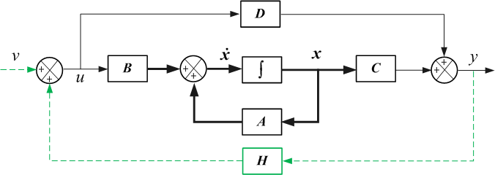
输出反馈
定义：将系统的输出乘以相应的系数，反馈到控制对象的输入部分。
结构图：
注意各部分的维数

Slide 7
输出反馈(续)
输出线性反馈控制律为
式中 H —输出反馈增益阵
若D=0，则
简记∑_{H}=[(A+BHC)，B，C]。输出反馈系统的传递函数矩阵为
W_{H}(s)=C[sI-(A+BHC)]⁻¹B

Slide 8
状态反馈与输出反馈比较
输出反馈中的 HC 与状态反馈中的 K 相当
由于 m<n，所以 H 可供选择的自由度小于 K，因而输出反馈只能相当于一种部分反馈
只有当 C=I 时，HC=K，才能等同于全状态反馈
输出反馈的效果不如状态反馈系统好，但输出反馈在技术实现上的方便性则是其突出优点

Slide 9
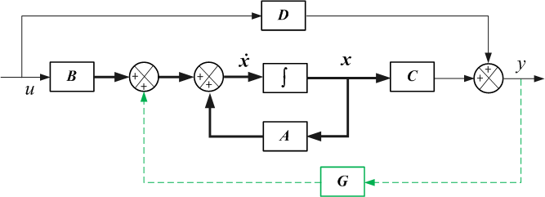
从输出到状态矢量导数反馈
定义：将系统的输出乘以相应的系数，反馈到对象状态的导数部分。
结构图：
注意各部分的维数

Slide 10
从输出到状态矢量导数反馈
设受控系统为
加入从输出 y 到状态矢量导数的反馈增益阵 G，得闭环系统
整理得
∑_{G}=[(A+GC)，B，C]的闭环系统的传递函数矩阵为
W_{G}(s)=C[sI-(A+GC)]⁻¹B

Slide 11
反馈基本结构的共同特点
线性反馈控制系统基本结构的特性
1. 不增加新的状态变量，系统开环与闭环同维；
2. 反馈增益阵都是常数矩阵，反馈为线性反馈。
闭环系统的能控性与能观性
定理 状态反馈不改变受控系统 ∑_{o}=(A，B，C) 的能控性，但不保证系统的能观性不变。
定理 输出反馈不改变受控系统 ∑_{o}=(A，B，C) 的能控性和能观性。
证明与解释见p191-192
证明见193

Slide 12
例5-1(p192)：一系统采用状态反馈 u = Kx
判断当 K=[-1，0] 或 [-1/2 ,0] 时的能控性和能观性
见下二页 →

Slide 13
解：开环：
开环能控
开环能观
闭环：
当
闭环能控
闭环不能观
接下一页 →

Slide 14
另外，当
闭环能控
闭环能观
结论：
若系统开环能控，则状态反馈后系统还是能控的。
即使系统开环能观，状态反馈后系统也不一定能观。
反馈增益不同时，状态反馈后系统的能观性可能发生变化。
答

Slide 15
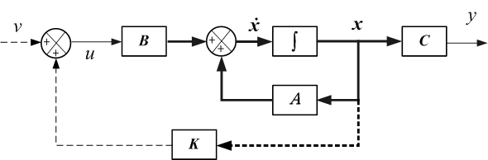
Break
极点配置问题：就是通过选择反馈增益矩阵，将闭环系统的极点配置在根平面上所期望的位置上，以获得所希望的动态性能。
极点配置设计
设控制系统为
选取控制信号为
得到

Slide 16
极点配置问题
采用状态反馈
定理 采用状态反馈对系统∑_{o}=(A，b，c)任意配置极点的充要条件是∑_{o}完全能控。
证明见下页→

Slide 17
证明(只证充分性——若系统能控，则可以配置极点）
证明见193
若∑_{o}完全能控，则必存在非奇异的变换T，使得：
其中：
引入状态反馈：
接下页→

Slide 18
则闭环系统的特征多项式为：
希望的特征多项式为：
对应系数相等，可得：
最后变换：
证毕

Slide 19
①由能控标准型做状态反馈设计
第一步：计算A的特征多项式，即
第二步：计算由 所决定的多项式，即
第三步：计算

Slide 20
例5-2(P195-196)：已知一系统
要求状态反馈后，闭环系统的极点为： －2， －1±j
解：其能控标准形状态空间表达式为：
接下一页 →

Slide 21
设计状态反馈：
比较λ各次幂的对应系数，并使其相等，可解得：
故：
接下一页 →

Slide 22
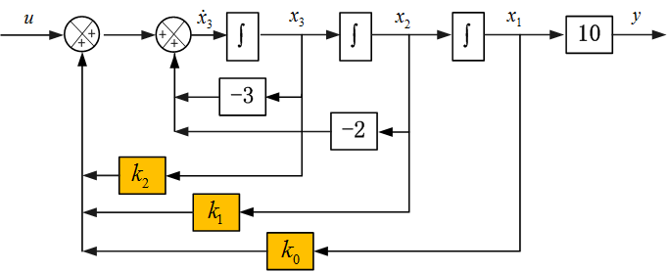
系统方块图
书上p195图5-5有误！
Simulink仿真模型见：
poleplace_state_feedback.mdl
答

Slide 23
讨论
选择期望极点，一般应注意以下两点：
  对一个n维系统，必须指定n个实极点或共轭复极点
  极点位置的确定，要充分考虑它们对系统性能的主导影响及其与系统零点分布状况的关系
对于单输入系统，只要系统能控必能通过状态反馈实现闭环极点任意配置，而且不影响原系统零点的分布；如果造成零极点对消，则闭环系统不完全能观
上述原理同样适用于多输入系统，但具体设计要困难得多。

Slide 24
②普通型的状态反馈设计
首先确认系统能控
列出以下特征方程：
对比 λ 的系数，得到关于 K₁, K₂, … K_{n} 的 n 个方程，即可求得K

Slide 25
例:一系统
希望配置：
求状态反馈增益：
解：首先检查系统能控性
接下一页 →

Slide 26
由已知条件
对比相应系数得到二元一次方程组：
答

Slide 27
③其他状态反馈设计计算：[MCE5, p553-554]
阿克曼公式法(Ackermann’s Formula)
其中其中 f*() 表示希望的特征多项式，即：
前述方法①一般又称为巴斯-古拉公式法(Bass-Gura’s Formula)；
前述方法②一般又称为直接代入法；

Slide 28
极点配置问题(续1)
采用输出反馈
定理 对完全能控的单输入-单输出系统∑_{o}=(A，b，c)，不能采用输出线性反馈来实现闭环系统极点的任意配置。
定理 对完全能控的单输入-单输出系统∑_{o}=(A，b，c)，通过带动态补偿器的输出反馈实现极点任意配置的充要条件是：
    ∑_{o}完全能观
    动态补偿器的阶数为n-1
证明见p197
说明见198

Slide 29
极点配置问题(续2)
Break
采用从输出到 反馈
定理 对系统 ∑_{o}=(A，b，c) 采用从输出到 的线性反馈实现闭环极点任意配置的充要条件是 ∑_{o} 完全能观。
极点配置问题的算法
第一步：计算A的特征多项式，即
第二步：计算由 所决定的多项式， 即
第三步：计算
证明见p198

Slide 30
系统镇定问题
系统镇定问题：对受控系统∑_{o}=(A，B，C)通过反馈使其极点均具有负实部，保证系统为渐近稳定（注意：特殊的极点配置——不要求任意配置!!）
定理 对系统∑_{o}=(A，B，C)采用状态反馈能镇定的充要条件是其不能控子系统为渐近稳定。
定理 系统∑_{o}=(A，B，C)通过输出反馈能镇定的充要条件是∑_{o}结构分解中的能控且能观子系统是输出反馈能镇定的，其余子系统是渐近稳定。
定理 对系统∑_{o}=(A，B，C)采用到 反馈实现镇定的充要条件是∑_{o}的不能观子系统为渐近稳定。
分别见p200, 201, 202

Slide 31
系统解耦问题
寻求适当的控制律，使输入输出相互关联的多变量系统实现每一个输出仅受相应的一个输入所控制，每一个输入也仅能控制相应的一个输出。
设∑_{o}=(A，B，C)是一个m维输入，m维输出的受控系统，即
若其传递函数阵
是一个对角形有理多项式矩阵，则称该系统是解耦的。

Slide 32
系统解耦问题(续)
解决解耦问题，必须回答两方面问题：
  确定系统能够被解耦的充要条件，即能解耦的判别问题；
  确定解耦控制律和解耦系统的结构，即解耦系统的具体综合问题
实现解耦的两种方法：
  前馈补偿器解耦
  状态反馈解耦

Slide 33
前馈补偿器解耦
W(s)=W₀(s)W_{d}(s)
式中
只要W₀⁻¹(s)存在，则串联补偿器的传递函数阵为
W_{d}(s)=W₀⁻¹(s)W(s)

Slide 34
状态反馈解耦
三个基本假定
  1. 输入、输出具有相同变量个数
  2. 控制律采用状态反馈结合输入变换 u=Kx+Fv
定义几个特征量
  1. 定义 d_{i}，满足不等式 的一个最小整数 l。
  2. 根据 d_{i} 定义下列矩阵
例5-5、5-6，p205-206

Slide 35
状态反馈解耦(续1)
能解耦性判据
定理 受控系统 ∑_{o}=(A，B，C) 采用状态反馈能解耦的充要条件是m×m 维矩阵 E 为非奇异。即
(5.73)

Slide 36
状态反馈解耦(续2)
积分型解耦系统
定理 若系统 ∑_{o}=(A，B，C) 是状态反馈能解耦的，则闭环系统∑_{p}=(A_{p}，B_{p}，C_{p})
是一个积分型解耦系统。其中状态反馈矩阵为 K=-E⁻¹L，输入变换阵为 F=E⁻¹，闭环系统的传递函数为
例5-7(续5-5、5-6)， p207

Slide 37
状态观测器
状态重构问题：重新构造一个系统，利用原系统中可直接测量的变量如输入向量和输出向量作为它的输入信号，并使其输出信号 在一定的提法下等价于原系统的状态 ，称 为 的重构状态或估计状态，而称这个用以实现状态重构的系统为观测器。
与 的等价性(渐近等价)：

Slide 38
状态观测器定义
设线性定常系统∑_{o}=(A，B，C)状态矢量 x 不能直接测量，如果动态系统 以 ∑_{o} 的输入 u 和输出 y 作为其输入量，能产生一组输出量 渐近于 ，即 ，则称 为 ∑_{o}的一个观测器。
根据上述定义，构造观测器的原则：
  观则器 应以 ∑_{o} 的输入 u 和输出 y 为其输入量
  为满足 ， ∑_{o} 必须完全能观，或其不能观子系统是渐近稳定的
  有足够宽频带——估计状态趋近于真实状态的速度应足够快
  结构上尽量简单——本身维数尽量低，便于实现

Slide 39
状态观测器存在性
定理 对线性定常系统 ∑_{o}=(A，B，C)，状态观测器存在的充要条件是的不能观子系统为渐近稳定。
证明见p211，以后回头再理解

Slide 40
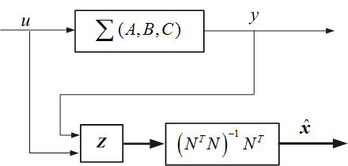
状态矢量的代数重构法
定理 若线性定常系统 ∑_{o}=(A，B，C)完全能观，则其状态矢量 x 可由输出 y 和输入 u 进行(代数)重构。
证明见p212
问：以此方法重构x，可行吗？

Slide 41
全维观测器
当n维状态变量全部由观测器获得，则该观测器为全维状态观测器。
设线性定常连续系统的状态空间模型为 Σ(A,B,C)，即
问题：
若状态变量 x(t) 不能完全直接测量到，如何构造一个系统随时估计该状态变量 x(t) ?

Slide 42
对此问题一个直观想法是：
利用仿真技术来构造一个和被控系统有同样动力学性质(即有同样的系数矩阵A、B和C)的如下系统，来重构被控系统的状态变量:
其中 为被控系统状态变量 x(t) 的估计值。

Slide 43
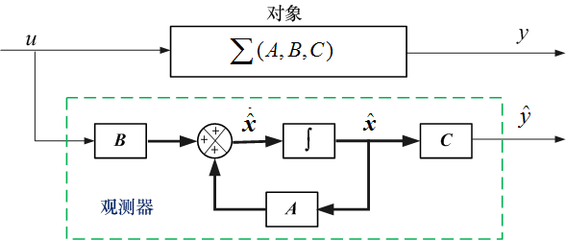
已知系统：
拟构建系统：
方块图：
两者的状态能保持一致吗？

Slide 44
被控对象动态方程：
模拟系统模型：
比较系统 和 的状态变量，有
则状态估计误差 的解为：

Slide 45
显然，当 时，则有 ，即观测值与真实值完全相等。
但实际情况下是很难做到这一点。如何让构建的系统与实际系统接近一致？
观察一下：
该观测器只利用了被控系统输入信息 u(t)，而未利用输出信息 y(t)，相当于处于开环状态，未利用输出 y(t) 的观测误差对状态观测值进行修正。
即，由观测器得到值的只是 x(t) 的一种开环估计值，一旦观测值出现偏差，不能予以纠偏。

Slide 46
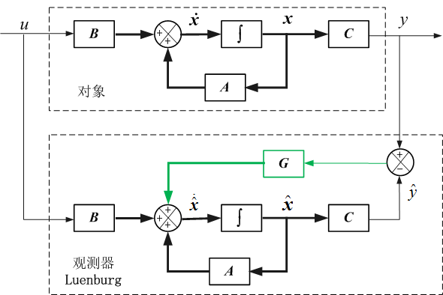
Break
引出思路：输出差值反馈
根据反馈控制原理： 有差值存在
用 来调节观测值，使得
G:误差反馈矩阵

Slide 47
分析状态估计误差是否能趋于零：
先定义如下状态估计误差:
由方块图，有：
上述误差方程的解为：

Slide 48
显然：
当状态观测器的系统矩阵(A-GC)的所有特征值位于s平面的左半开平面,即具有负实部,则无论 等于x(0)否,状态估计误差将随时间t趋于无穷而衰减至零,观测器为渐近稳定的。
因此,状态观测器的设计问题归结为求反馈矩阵G，使(A-GC)的所有特征值具有负实部及所期望的衰减速度，即状态观测器的极点是否可任意配置问题。
定理：通过矩阵G任意配置状态观测器的极点——即(A-GC)的特征值——的充要条件为矩阵对(A,C)能观。

Slide 49
全维状态观测器方程为：
(5.95)
讨论：
① 从设计结果看，观测器的输入(源信号)是什么？
② 哪个矩阵影响观测器的动态性能，G或(A-GC) ？

Slide 50
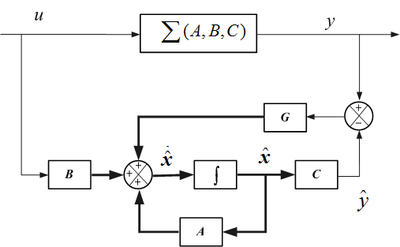
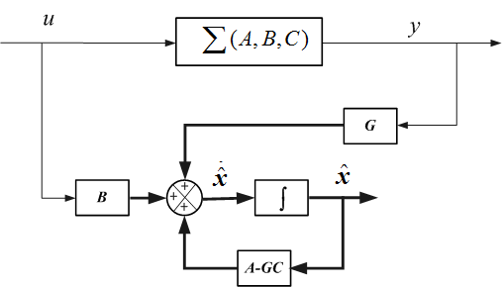
全维观测器方块图为：
见p213，为何等效？

Slide 51
全维观测器设计步骤
1、确定系统能观
2、设 得到 ，并计算
3、希望极点下的特征方程
4、比较两特征方程对应的系数，得到方程组，求得G

Slide 52
注意：系统本身开环临界稳定
例：设一线性定常系统
试设计一个全维状态观测器，希望的观测器极点取为
见下三页 →

Slide 53
解：先检验系统是否能观。检查能观判别阵
故系统能观。观测器的特征方程展开为:
期望极点对应的特征方程为:
接下一页 →

Slide 54
Break
比较上面两个特征方程，其同次幂的系数相等，则有
状态观测器为
答
Simulink仿真模型见：
poleplace_luenburg_foo.mdl
另：例5-9，p214, 215

Slide 55
降维观测器
由输出方程可知，状态变量的部分信息可直接由输出变量的测量值提供。如在特殊形式的输出方程中,状态变量向量x₂即为输出变量y，故该系统只要仅对x₁设计状态观测器即可，对x₂就没有必要再设计状态观测器。
因此,所设计的状态观测器的维数就少于状态变量的维数n。该类状态观测器称为降维状态观测器。

Slide 56
降维观测器设计步骤
通过线性变换把状态按能检测性分解成 和 ，其中(n-m)维 需要重构，而m维 可由y直接获得；
对 构造(n-m)维观测器。
设系统
能观，且 rankC=m,则必存在线性变换 使：

Slide 57
n-m维
m维
n-m维
(5.101)
m维
m维
其中变换矩阵T
式中，C₀为保证T为非奇异的任意(n-m)*n维矩阵。

Slide 58
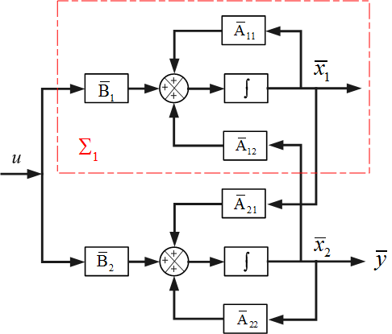
待估计的部分
经变换后，系统的状态方程为：
已测量的部分
系统分解结构图

Slide 59
待观测子系统方程
其中
视作子系统输入
视作子系统输出
参照全维状态观测器方程，可得降维观测器方程:

Slide 60
把v、z代入，并注意到 ，可得：
(5.107)
为消去 ，引入变量：
于是降维观测器方程变为：
(5.108)
进一步处理可得到(5.109)-(5.111) 等(略)。
详细见p216-218
结构图见下一页→

Slide 61
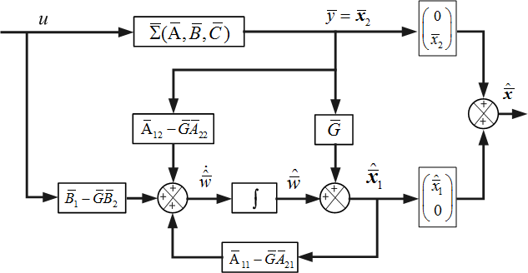
降维(最小维)观测器方块图为：
注意各部分的维数
例子5-10，见p218

Slide 62
利用状态观测器实现状态反馈的系统
（1）在状态反馈系统中，用状态估计值进行状态反馈是否要重新计算状态反馈增益矩阵K？
（2）当观测器被引入系统后，状态反馈部分会改变已经设计好的观测器的极点配置？
（3）利用观测器进行状态估值反馈的系统，与状态直接反馈系统之间有何异同？

Slide 63
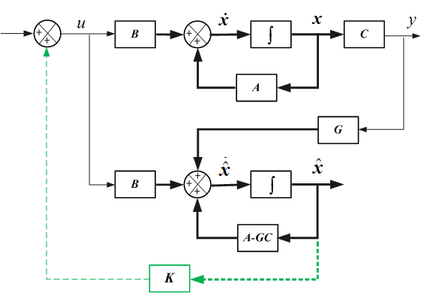
带状态观测器的状态反馈系统图

Slide 64
系统的结构与状态空间表达式
设能控能观的受控系统∑_{o}=(A，B，C)状态观测器∑_{G}为
反馈控制律为 ，得闭环系统的状态空间表达式
闭环系统状态空间表达式矩阵形式

Slide 65
闭环系统的基本结构
闭环极点设计的分离性
闭环系统的极点包括：
∑_{o}直接状态反馈系统∑_{K}=[(A+BK)，B，C]的极点和
观测器 ∑_{G} 的极点两部分。
两者独立，相互分离。
Why?
See p221, and below
引入等效变换
(5.118)

Slide 66
闭环系统的基本结构(续1)
变换后的系统矩阵为：
将以上系统分开列出就是：
(5.121)
关键——以上系统的特征多项式：
(5.122)

Slide 67
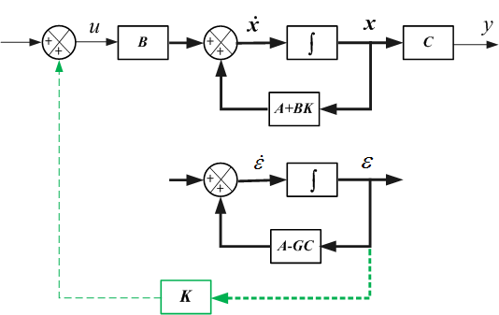
闭环系统的基本结构(续2)
误差状态独立于(状态反馈)受控系统，对受控系统的影响只是暂时的。
带观测器状态反馈系统的等效结构图

Slide 68
闭环系统的基本结构(续3)
传递函数矩阵的不变性
用观测器构成的状态反馈系统和状态直接反馈系统具有相同的传递函数矩阵。
观测器反馈与直接状态反馈的等效性
带观测器的状态反馈系统只有当 t→∞，进入稳定时，才会与直接状态反馈系统完全等价。

Slide 69
例:系统方程
其中
设计一基于观测器的状态反馈，系统极点为
见下四页 →

Slide 70
解：检查系统是否能控能观
设
接下一页 →

Slide 71
设计观测器，设
，取观测器的极点为-50
观测器方程
接下一页 →

Slide 72
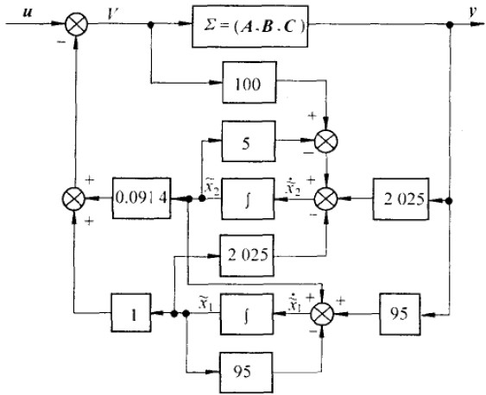
Break
系统完整
的方块图：
Simulink仿真模型见：
poleplace_sfb_luenburg_foo.mdl
例子5-11，p225
答

Slide 73
习题：
5-2.
5-7.
5-11. (降维、全维，参考例5-11)
5-12. (降维，参考例5-10)
*5-13. (基于观测器的状态反馈，能做就做)

Slide 74










